Slide 1
EXPRESSÕES REGULARES
Denis Costa

Slide 2
- O QUE SÃO
- QUEM “INVENTOU”
- PRA QUE SERVE
- OS METACARACTERES
- JAVASCRIPT
- PYTHON

Slide 3
https://github.com/deniscostadsc/regex-tutorial

Slide 4
O QUE SÃO EXPRESSÕES REGULARES (REGEX)?

Slide 5
É UMA SEQUÊNCIA DE (META)CARACTERES PARA BUSCA DE PADRÕES

Slide 6
QUEM “INVENTOU” AS REGEX?

Slide 7
STEPHEN COLE KLEENE, 1956

Slide 8
QED

Slide 9
ED

Slide 10
G/RE/P

Slide 11
GREP

Slide 12
PARA QUE SERVEM AS REGEX?

Slide 13
BUSCAR ALGO ABRANGENTE DE MANEIRA ESPECÍFICA

Slide 14
IP, TELEFONES, NOMES, EMAIL, URLS, ETC..

Slide 15
OS METACARATERES

Slide 16
REPRESENTANTES

Slide 17
SÃO METACARACTERES QUE REPRESENTAM UM CARACTERE

Slide 18
.

Slide 19
O PONTO CASA COM UM CARACTERE QUALQUER

Slide 20
[ ]

Slide 21
A LISTA CASA COM UM CARACTERE CASO ESTE ESTEJA DENTRO DA LISTA

Slide 22
A LISTA SUPORTA INTERVALO DE CARACTERES BASEADO NA TABELA ASCII

Slide 23
[^ ]

Slide 24
A LISTA NEGADA CASA COM UM CARACTERE CASO ESTE ESTEJA FORA DA LISTA

Slide 25
O QUE UMA LISTA SUPORTA UMA LISTA NEGADA TAMBÉM SUPORTA

Slide 26
POSIX | Intervalo ASCII | Listas modernas
[[:upper:]] | [A-Z]
[[:lower:]] | [a-z]
[[:alpha:]] | [A-Za-z]
[[:alnum:]] | [A-Za-z0-9]
 | [A-Za-z0-9_] | \w *
 | [A-Za-z0-9_] | \W *
[[:digit:]] | [0-9] | \d
 | [^0-9] | \D
[[:xdigit:]] | [0-9A-Fa-f]
* Depende do LOCALE

Slide 27
QUANTIFICADORES

Slide 28
QUANTIFICADORES MUDAM O COMPORTAMENTO QUANTITATIVO DO TRECHO REGEX ANTERIOR A ELE

Slide 29
?

Slide 30
O OPCIONAL QUANTIFICA O TRECHO DE REGEX ANTERIOR ENTRE 0 E 1

Slide 31
*

Slide 32
O ASTERISCO QUANTIFICA O TRECHO DE REGEX ANTERIOR ENTRE 0 OU MAIS

Slide 33
+

Slide 34
O MAIS QUANTIFICA A REGEX ANTERIOR ENTRE 1 OU MAIS

Slide 35
{ , }

Slide 36
COM AS CHAVES VOCÊ INFORMA OS VALORES MÍNIMOS E MÁXIMOS DE QUANTIFICAÇÃO

Slide 37
ÂNCORAS

Slide 38
OS METACARACTERES ÂNCORAS MARCAM POSICIONAMENTO NA LINHA

Slide 39
^

Slide 40
CIRCUNFLEXO MARCA O INÍCIO DA LINHA

Slide 41
$

Slide 42
CIFRÃO MARCA O FIM DA LINHA

Slide 43
\b

Slide 44
BORDA MARCA O INÍCIO OU O FIM DE UMA PALAVRA

Slide 45
OUTROS METACARACTERES

Slide 46
|

Slide 47
OU ADICIONA OPERAÇÃO LÓGICA NAS REGEXES

Slide 48
( )

Slide 49
AGRUPA OUTRAS REGEXES

Slide 50
PARA CADA GRUPO UM RETROVISOR PODE SER USADO

Slide 51
EM ALGUMAS FERRAMENTAS EXITE UM LIMITE DE 9 RETROVISORES

Slide 52
\

Slide 53
ESCAPA METACARACTERES

Slide 54
JAVASCRIPT

Slide 55
EM JAVASCRIPT REGEX SÃO TIPOS NATIVOS

Slide 56
var re = /ab+c/;
var re = new RegExp('ab+c');

Slide 57
re.exec('abbbc');
re.test('abbbc');

Slide 58
PYTHON

Slide 59
import re
re.compile(r'ab+c');

Slide 60
REFERÊNCIAS

Slide 61
http://docs.python.org/2/library/re.html
https://developer.mozilla.org/en-US/docs/Web/JavaScript/Guide/Regular_Expressions

Slide 62


Slide 63


Slide 64
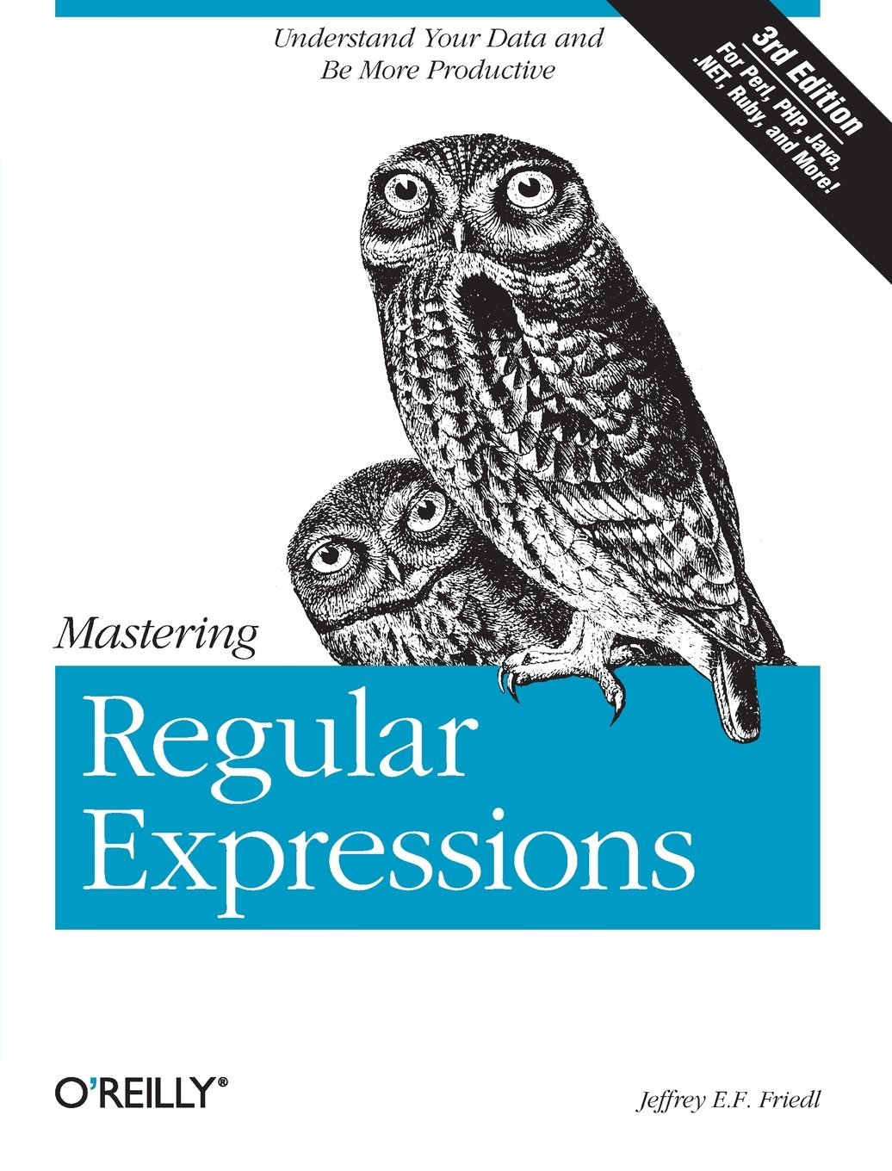

Slide 65
DÚVIDAS?

